Slide 1
企业科技创新之路
2018年11月

Slide 2
导语
沈阳
把创新作为发展的主要驱动力
广东
技术创新是驱动力
河北
科技创新成发展内在驱动力

Slide 3
导语
习近平总书记指出
加快实施创新驱动发展战略

Slide 4
导语
宁夏自治区政策
项目补贴
科研项目后补助
自治区重大专项
创新券
宁科贷

Slide 5
导语
步骤
知识产权的申请
科技型中小的认定
知识产权贯标的认证
国家高新技术企业认定
自治区重大专项申请

Slide 6
科技型中小企业认定

Slide 7
科技型中小企业有哪些认定条件？
须同时满足以下六个条件
企业申请认定时须注册成立一年以上；
企业至少有一项与主营业务相关的科技成果，包括产品技术相关专利、新药证书、动植物新品种、集成电路布图设计、计算机软件著作权、经认定的其他科技成果。
企业从事研发和相关技术创新活动的科技人员占企业当年职工总数的比例不低于5%；

Slide 8
4.企业近二个会计年度（实际经营期不满二年的按实际经营时间计算，下同）的研究开发费用总额占同期销售收入总额的比例符合如下要求：
研究开发费用总额占同期销售收入总额的比例
最近一年销售收入
≤5,000万元
≥2%
＞ 5,000万元
≥1.5%

Slide 9
5. 企业具有研发条件；
6. 企业未列入自治区科研科研失信企业名单，且申报前三年内未发生严重违法、失信行为。
注：不征税收入通常指财政拨款，依法收取并纳入财政管理的行政事业性收费、政府性基金，国务院规定的其他不征税收入

Slide 10
科技型中小企业有哪些优惠政策？
科研后补助补贴10~15%；
促进研发费加计扣除和固定资产加速折旧政策的落实； （财税【2015】119号、财税【2014】75号、财税【2015】106号 ）

Slide 11
WHAT
什么是“贯标”？

Slide 12
WHAT
什么是“贯标”？
贯彻落实国家标准
什么是“知识产权贯标”？
贯彻落实GB/T29490—2013《企业知识产权管理规范》

Slide 13
HOW
“贯标”怎么做？

Slide 14
申报流程
中知/中规
材料的申报
合同的确认

Slide 15
HOW
“贯标”怎么做？
销售
生产
针对企业当中具有的6大块职能进行多角度的管理
采购
财务
行政
研发

Slide 16
财务
6.3 财务资源
应设立知识产权经常性预算费用，以确保知识产权管理体系的运行：
a)用于知识产权申请、注册、登记、维持、检索、分析、评估、诉讼和培训等事项；
b)用于知识产权管理机构运行；
c)用于知识产权激励；
d)有条件的企业可设立知识产权风险准备金。

Slide 17
1、产品采购
2、商业秘密
3、采购合同
采购
8.3 采购
采购阶段的知识产权管理包括：
a)在采购涉及知识产权的产品过程中，收集相关知识产权信息，以避免采购知识产权侵权产品，必要时应要求供方提供知识产权权属证明；
b)做好供方信息、进货渠道、进价策略等信息资料的管理和保密工作；
c)在采购合同中应明确知识产权权属、许可使用范围、侵权责任承担等。

Slide 18
销售
8.5 销售和售后
销售和售后阶段的知识产权管理包括：
a)产品销售前，对产品所涉及的知识产权状况进行全面审查和分析，制定知识产权保护和风险规避方案；
b)在产品宣传、销售、会展等商业活动前制定知识产权保护或风险规避方案；
c)建立产品销售市场监控程序，采取保护措施，及时跟踪和调查相关知识产权被侵权情况，建立和保持相关记录；
d)产品升级或市场环境发生变化时，及时进行跟踪调查，调整知识产权策略和风险规避方案，适时形成新的知识产权。

Slide 19
生产
8.4 生产
生产阶段的知识产权管理包括：
a)及时评估、确认生产过程中涉及产品与工艺方法的技术改进与创新，明确保护方式，适时形成知识产权；
b)在委托加工、来料加工、贴牌生产等对外协作的过程中，应在生产合同中明确知识产权权属、许可使用范围、侵权责任承担等，必要时应要求供方提供知识产权许可证明；
保留生产活动中形成的记录，并实施有效的管理。

Slide 20
6.1 人力资源
6.1.1 知识产权工作人员
明确知识产权工作人员的任职条件，并采取适当措施，确保从事知识产权工作的人员满足相应的条件。
6.1.2 教育与培训
组织开展知识产权教育培训，包括以下内容：
a)规定知识产权工作人员的教育培训要求，制定计划并执行；
b)组织对全体员工按业务领域和岗位要求进行知识产权培训，并形成记录；
c)组织对中、高层管理人员进行知识产权培训，并形成记录；
d)组织对研究开发等与知识产权关系密切的岗位人员进行知识产权培训，并形成记录。
6.1.3 人事合同
通过劳动合同、劳务合同等方式对员工进行管理，约定知识产权权属、保密条款；明确发明创造人员享有的权利和负有的义务；必要时应约定竞业限制和补偿条款。
6.1.4 入职
对新入职员工进行适当的知识产权背景调查，以避免侵犯他人知识产权；对于研究开发等与知识产权关系密切的岗位，应要求新入职员工签署知识产权声明文件。
6.1.5 离职
对离职的员工进行相应的知识产权事项提醒；涉及核心知识产权的员工离职时，应签署离职知识产权协议或执行竞业限制协议。
6.1.6 激励
明确员工知识产权创造、保护和运用的奖励和报酬；明确员工造成知识产权损失的责任。
行政

Slide 21
评估
研发
检索
分析
8.1 立项
立项阶段的知识产权管理包括：
a)分析该项目所涉及的知识产权信息，包括各关键技术的专利数量、地域分布和专利权人信息等；
b)通过知识产权分析及市场调研相结合，明确该产品潜在的合作伙伴和竞争对手；
c)进行知识产权风险评估，并将评估结果、防范预案作为项目立项与整体预算的依据。
8.2 研究开发
研究开发阶段的知识产权管理包括：
a)对该领域的知识产权信息、相关文献及其他公开信息进行检索，对项目的技术发展状况、知识产权状况和竞争对手状况等进行分析；
b)在检索分析的基础上，制定知识产权规划；
c)跟踪与监控研究开发活动中的知识产权，适时调整研究开发策略和内容，避免或降低知识产权侵权风险；
d)督促研究人员及时报告研究开发成果；
e)及时对研究开发成果进行评估和确认，明确保护方式和权益归属，适时形成知识产权；
f)保留研究开发活动中形成的记录，并实施有效的管理。

Slide 22
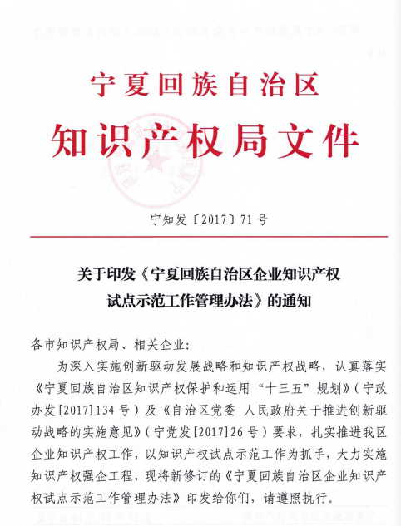
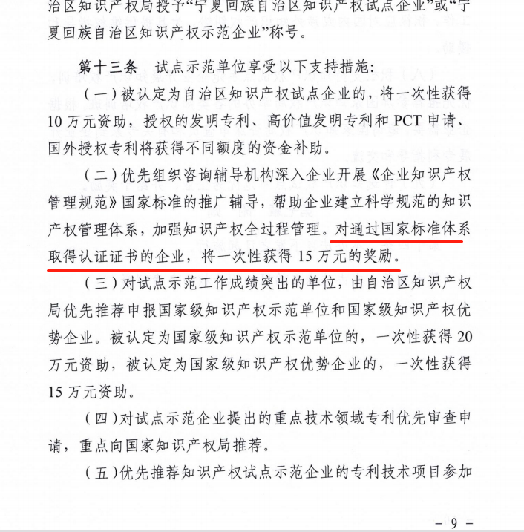

Slide 23
高新技术企业认定

Slide 24
一
高新技术企业认定政策解读
二
高新技术企业认定工作流程
三
高新技术企业认定评分标准

Slide 25
高新技术企业认定政策解读

Slide 26
什么是高新技术企业？
高新技术企业是指在国家重点支持的高新技术领域内，持续进行研究开发与技术成果转化，形成企业核心自主知识产权，并以此为基础开展经营活动，在中国境内（不包括港、澳、台地区）注册的居民企业。
通过认定的高新技术企业，其资格自颁发证书之日起有效期为三年。
高新技术企业不再分级别，统称“国家高新技术企业”
居民企业：就是不管所有制、不管大小，只要在中国大陆注册即可。

Slide 27
高新技术企业有哪些认定条件？
须同时满足以下八个条件
企业申请认定时须注册成立一年以上；
企业通过自主研发、受让、受赠、并购等方式，获得对其主要产品（服务）在技术上发挥核心支持作用的知识产权的所有权；
对企业主要产品（服务）发挥核心支持作用的技术属于《国家重点支持的高新技术领域》规定的范围；
企业从事研发和相关技术创新活动的科技人员占企业当年职工总数的比例不低于10%；

Slide 28
企业近三个会计年度（实际经营期不满三年的按实际经营时间计算，下同）的研究开发费用总额占同期销售收入总额的比例符合如下要求：
研究开发费用总额占同期销售收入总额的比例
最近一年销售收入
≤5,000万元
≥5%
＞ 5,000万元
≤20,000万元
≥4%
＞20,000万元
≥3%
其中，企业在中国境内发生的研究开发费用总额占全部研究开发费用总额的比例不低于60%；

Slide 29
近一年高新技术产品（服务）收入占企业同期总收入的比例不低于60%； （总收入=收入总额-不征税收入）
企业创新能力评价应达到相应要求；
8.企业申请认定前一年内未发生重大安全、重大质量事故或严重环境违法行为。
注：不征税收入通常指财政拨款，依法收取并纳入财政管理的行政事业性收费、政府性基金，国务院规定的其他不征税收入

Slide 30
高新技术企业有哪些优惠政策？
减按15%缴纳所得税（税法规定）；
促进研发费加计扣除和固定资产加速折旧政策的落实； （财税【2015】119号、财税【2014】75号、财税【2015】106号 ）
享受股改税收优惠政策；（财税【2015】116号文件，有三点）
自治区出台的相关扶持政策： ①首次认定的高新技术企业将获得最高100万元奖补资金支持； ②自治区企业科技创新后补助项目按研发费用的30%给予补助；
③外地高企来宁设立法人企业，直接纳入高企培育库，享受50万
元研发支持；
④各市出台的其他政策

Slide 31
企业为什么要申请高新技术企业认定？
企业确定战略发展方向的需要。
企业规范内部管理的需要。
企业享受税收优惠政策的需要。
企业形成核心竞争力的需要。
企业成为“强者更强、弱者变强”走得更远的需要。

Slide 32
2
高新技术企业认定工作流程

Slide 33
认定工作流程
自我评价
注册登记
提交材料
形式审查
网络填报 在线打印
两套材料
核实处理
实地考察
有异议
无异议
备案、公告
公示
认定报备
专家评审
背靠背
颁发证书
办理税收优惠手续

Slide 34
3
高新技术企业认定评分标准

Slide 35
高新技术企业认定评分标准
企业创新能力主要从知识产权、科技成果转化能力、技术创新组织管理水平、企业成长性等四项指标进行评价。各级指标均按整数打分，满分为100分，综合得分达到70分以上（不含70分）为符合认定要求。四项指标分值结构详见下表：
序号 | 指 标 | 分值
1 | 知识产权 | ≤30
2 | 科技成果转化能力 | ≤30
3 | 研究开发组织管理水平 | ≤20
4 | 企业成长性 | ≤20

Slide 36
知识产权
由技术专家对企业申报的知识产权是否符合《认定办法》和《工作指引》要求，进行定性与定量结合的评价。
序号 | 知识产权相关评价指标 | 分值
1 | 技术的先进程度 | ≤8
2 | 对主要产品（服务）在技术上发挥核心支持作用 | ≤8
3 | 知识产权数量 | ≤8
4 | 知识产权获得方式 | ≤6
5 | （作为参考条件，最多加2分）企业参与编制国家标准、行业标准、检测方法、技术规范的情况 | ≤2

Slide 37
科技成果转化能力
依照《促进科技成果转化法》，科技成果：是指通过科学研究与技术开发所产生的具有实用价值的成果（专利、版权、集成电路布图设计等）。
科技成果转化：指为提高生产力水平而对科技成果进行后续试验、开发、应用、推广直至形成新产品、新工艺、新材料、发展新产业等活动。

Slide 38
科技成果包括
有效期内的专利、版权(含软件著作权、动漫作品音像版权等)、集成电路布图设计等I类、II类知识产权；
国家、行业、地方标准,检测方法,技术规范；
各级政府部门、国家级行业协会评出的各类成果项目奖项，如科技进步奖等；
已验收的各级政府部门立项的科研类项目；
第三方权威机构出具的技术成果鉴定；
经登记的技术交易合同、知识产权许可合同；
经认定的科技成果转化项目；
其他已完成的，具合法合理证明材料的其他成果。
技术诀窍、查新报告、论文不可做为科技成果

Slide 39
科技成果转化形式
自行投资实施转化；
向他人转让该技术成果；
许可他人使用该科技成果；
以该科技成果作为合作条件，与他人共同实施转化；
以该科技成果作价投资、折算股份或者出资比例；
以及其他协商确定的方式。

Slide 40
成果转化能力证明材料
知识产权证书
专利、标准、软著、品种权等
备案合同
技术、专利许可；技术转让合同+付款发票
政府项目
立项通知+验收证书
自立项目
立项文件+检测报告+销售发票等

Slide 41
研究开发组织管理水平
制度+应用证明
研发费用辅助账由企业作承诺，有资质的中介机构鉴证或研发费加计扣除税务备案单
制定了企业研究开发的组织管理制度，建立了研发投入核算体系，编制了研发费用辅助账；
≤6分
设立了内部科学技术研究开发机构并具备相应的科研条件，与国内外研究开发机构开展多种形式的产学研合作；
≤6分
建立了科技成果转化的组织实施与激励奖励制度，建立开放式的创新创业平台；
≤4分
建立了科技人员的培养进修、职工技能培训、优秀人才引进，以及人才绩效评价奖励制度；
≤4分

Slide 42
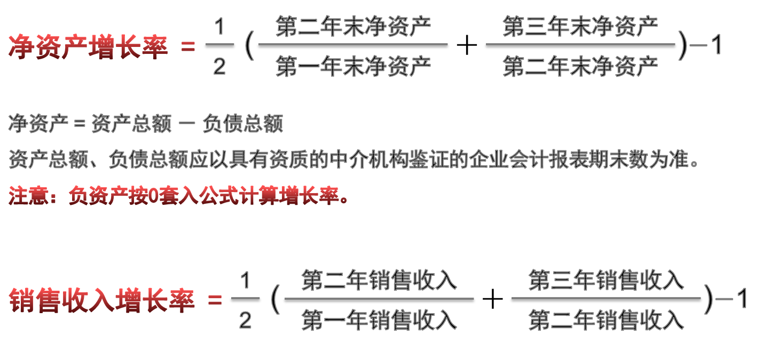
企业成长性

Slide 43
注：企业净资产增长率或销售收入增长率为负的，按0分计算。第一年末净资产或销售收入为0的，按后两年计算；第二年末净资产或销售收入为0的，按0分计算。
以上两个指标分别对照下表评价档次（ABCDEF）得出分值，两项得分相加计算出企业成长性指标综合得分。
成长性得分 | 指标 赋值 | 分 数
 |  | ≥35% | ≥25% | ≥15% | ≥5% | ﹥0 | ≤0
≤20分 | 净资产 增长率赋值 ≤10分 | A 9-10分 | B 7-8分 | C 5-6分 | D 3-4分 | E 1-2分 | F 0分
 | 销售收入 增长率赋值 ≤10分

Slide 44
联系方式：王东超18995051227
THE END
2018年11月

